Slide 1

Dirbtinio intelekto metodų taikymas strateginiams žaidimams
Tadas Laurinaitis
Projekto autorius
Dr. Tomas Blažauskas
Vadovas, užsakovas

Slide 2
Projekto tikslai ir objektas
Tikslai:
Atrasti geriausius ir patobulinti esamus strateginiuose žaidimuose naudojamus dirbtinio intelekto modelius
Padidinti žaidimų kūrėjų žinias apie dirbtinio intelekto naudojimą strateginiuose žaidimuose.
Objektas:
Naujų ir esamų dirbtinio intelekto modelių panaudojimo pavyzdžiai, jų atrinkimas ir patobulinimas.
Notes:
Šiuo metu yra daug strateginių žaidimų, kuriuose taikomi įvairūs algoritmai priešininkų elgsenos modeliavimui. Bėda ta, kad daugelis sukurtų algoritmų yra apsaugoti juos kuriančių kompanijų ir nėra prieinami. Projekto esmė - ištirti esamus dirbtinio intelekto algoritmus naudojamus kompiuterinių žaidimų strategijai realizuoti, pasiūlyti patobulinimus šiems algoritmams ir įvertinti jų efektyvumą sukuriant algorimtus realizuojantį žaidimą.

Slide 3
Inžinerinio uždavinio formuluotė
Sukurti strateginį kompiuterinį žaidimą.
Panaudoti kelis dirbtinio intelekto modelius priešininko elgsenai valdyti.
Notes:
Projekto metu bus kuriamas strateginis kompiuterinis žaidimas, leisiantis žaidėjui valdyti savo žaidėją, gaminti padalinius, statyti pastatus, valdyti savo resursus bei kovoti su dirbtinio intelekto modelio(-ių) valdomu priešininku.

Slide 4
Terminai ir sutrumpinimai
AI (angl. Artificial Inteligence) – dirbtinis intelektas
NPC (angl. Non-playable character) – kompiuterio valdomas žaidėjas.

Slide 5
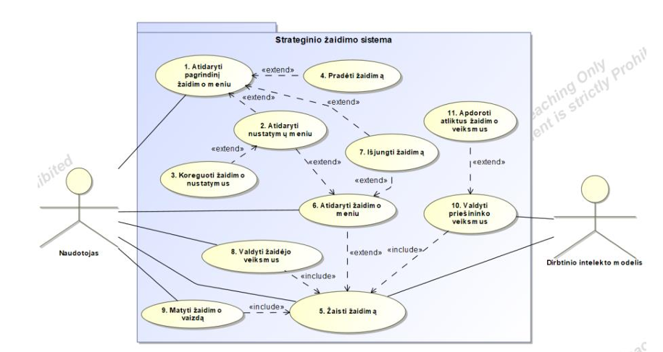
Funkcijos

Slide 6
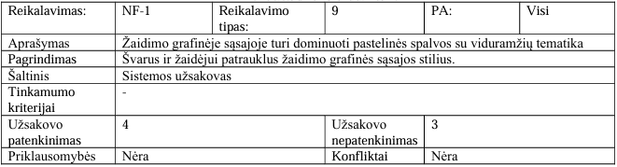
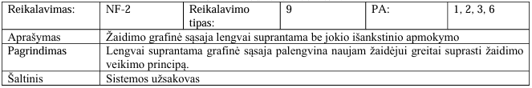

Nefunkciniai reikalavimai
Reikalavimai išvaizdai:
Reikalavimai panaudojamumui:

Slide 7
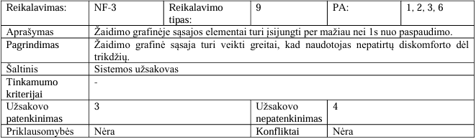
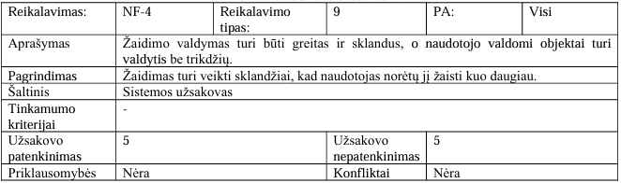
Nefunkciniai reikalavimai
Reikalavimai vykdymo charakteristikoms:

Slide 8
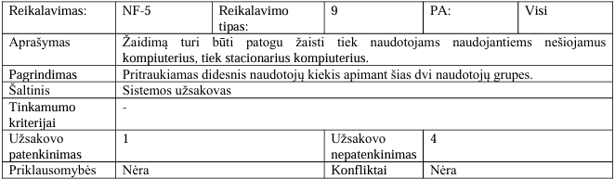
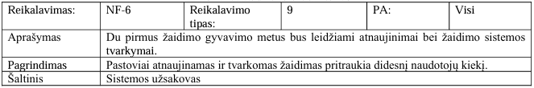

Nefunkciniai reikalavimai
Reikalavimai veikimo sąlygoms:
Reikalavimai sistemos priežiūrai:

Slide 9
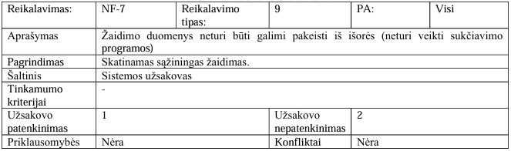
Nefunkciniai reikalavimai
Reikalavimai saugumui:

Slide 10
Srities analizė
Strateginio žaidimo kūrimas ir paleidimas - Unity žaidimų variklis
Strateginio žaidimo kodas - .NET C#
Dirbtinio intelekto modelių implementacija – .NET ir Python. Python bibliotekos ir karkasai:
Tensorflow
Keras
SciPy
Notes:
Unity - galingas žaidimų kūrimo variklis, leidžiantis kurti aukštos kokybės žaidimus įvairioms platformoms, naudoja C# programavimo kalbą, turi didelę bendruomenę ir daugybę įrankių bei papildinių, kurie padeda lengvai kurti ir diegti žaidimus.
.NET ir C# - programinės įrangos kūrimo platforma, suteikianti daugybę įrankių ir bibliotekų, kurios palengvina programų kūrimą ir integravimą, ypač dirbtinio intelekto ir mašininio mokymosi srityse.
TensorFlow: Mašininio mokymosi platforma, suteikia platų įrankių spektrą, leidžiantį kurti ir diegti mašininio mokymosi modelius.
Keras: Aukšto lygio neuroninių tinklų API, parašyta Python kalba. Gali veikti su TensorFlow, leidžia greitai ir efektyviai eksperimentuoti su giliųjų neuroninių tinklų modeliais
SciPy: Python biblioteka, naudojama moksliniam ir techniniam skaičiavimui.

Slide 11
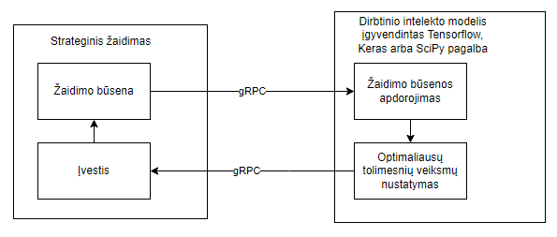
Srities analizė – Tensorflow, Keras ir SciPy

Slide 12
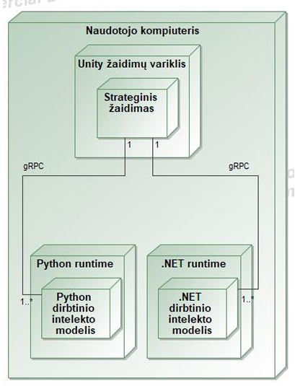
Architektūriniai sprendimai
Notes:
Visos žaidimo dalys veikia naudotojo kompiuteryje – strateginis žaidimas veikia Unity žaidimų variklyje, o dirbtinio intelekto modeliai – Python ir .NET runtime aplinkose. Strateginis žaidimas su dirbtinio intelekto modeliais komunikuoja naudojantis gRPC technologija duomenų perdavimui ir gavimui žaidimo metu. Strateginis žaidimas atsakingas už visą žaidimo logiką ir jos valdymą, o dirbtinio intelekto modeliai atsakingi už esamos žaidimo stadijos interpretavimą, sprendimų priėmimą ir savo priimtų sprendimų siuntimą žaidimo logikai apdoroti. Dirbtinio intelekto modeliai išskiriami į dviejų tipų – Python ir .NET, kadangi projekto tikslas yra ištirti skirtingų tipų dirbtinio intelekto modelių naudojimą žaidimuose, todėl bus padengtas didesnis kiekis modelių.

Slide 13
Problemos
Techninės problemos
Greitaveikos problemos
Žaidimo ir dirbtinio intelekto modelių suderinamumas
Notes:
Techninės problemos: susiję su įvairiomis programavimo klaidomis ar sunkumais, kurie gali iškilti naudojantis Unity žaidimų varikliu.
Greitaveikos problemos: susiję su žaidimo kodo ar grafinės sąsajos greitaveikos optimizavimo sunkumais.
Žaidimo ir dirbtinio intelekto modelių suderinamumas: problemos, kurios gali iškilti bandant pritaikyti įvairius dirbtinio intelekto modelius žaidimo priešininko valdymui.

Slide 14
Išvados
Projektavimo metodologijos ir technologijų analizės metu, strateginio žaidimo įgyvendinimui buvo pasirinktas Unity žaidimų variklis dėl savo lengvo naudojimo, didelio lengvai prieinamos dokumentacijos kiekio ir įrankių, leidžiančių lengviau pritaikyti dirbtinio intelekto metodus buvimo.
Strateginio žaidimo analizės metu buvo atrasti svarbiausi dalykai, į kuriuos būtina atsižvelgti strateginio žaidimo kūrimo metu:
Žaidimo ir dirbtinio intelekto veikimas tarpusavyje
Žaidimo ir jo grafinės sąsajos stilius
Žaidimo ir jo grafinės sąsajos greitąveika
Strateginio žaidimo architektūros specifikavimo metu buvo pastebėta, jog žaidimo padalinių gaminimo, pastatų statymo ir resursų valdymo sistemos yra panašios tiek iš architektūrinės, tiek iš bendro veikimo pusės.
Strateginis žaidimas nenaudos jokios tradicinės duomenų bazės, o žaidimo duomenys žaidimo metu bus saugomi darbinėje atmintyje automatiniu būdu Unity žaidimų variklio pagalba. Pabaigus žaidimą, žaidimo duomenys bus išsaugomi atskirame faile su užfiksuota paskutine žaidimo būsena (artifakte).

